Slide 1



不忘初心 继续前进
—— 不忘井冈山精神继续前行——
汇报人:第一PPT 汇报时间：2030

Slide 2

前言
QIAN YAN
星星之火 可以燎原
井冈山精神是中国共产党伟大精神的重要组成部分，过去、现在和将来对党和人民的崇高伟业都已经和将要发挥重要作用。习近平总书记2016年视察江西时的重要指示，赋予了井冈山精神新的时代内涵，对我们学习和弘扬井冈山精神提出了新的更高要求。党的十九大报告中强调：实现伟大梦想，必须进行伟大斗争；实现伟大梦想，必须建设伟大工程；实现伟大梦想，必须推进伟大事业。这一重要论述对于我们把握井冈山精神的现实意义提供了方法论指导；同时对于我们弘扬井冈山精神，砥砺奋进，推进新的时代条件下的伟大斗争、伟大工程、伟大事业、伟大梦想，具有重大现实意义。

Slide 3

01
井冈山革命根据地的建立
02
井冈山精神的科学内涵
目 录
03
井冈山精神的现实意义
CONTENTS
04
让井冈山精神放射出新的时代光芒

Slide 4
第一部分
井冈山革命根据地的建立

Slide 5
第一部分：井冈山革命根据地的建立
1927年9月29日至10月3日，毛泽东在江西永新县三湾村，领导了举世闻名的“三湾改编”。从政治上组织上保证了党对军队的绝对领导，是我党建设新型人民军队最早的一次成功探索和实践，标志着毛泽东建设人民军队思想的开始形成。三湾改编初步解决了如何把以农民及旧军人为主要成份的革命军队建设成为一支无产阶级新型人民军队的问题，保证了党对军队的绝对领导，奠定了政治建军的基础。
三湾改编
根据地
建立
根据地
建立
根据地
建立
根据地
建立
根据地
建立

Slide 6

第一部分：井冈山革命根据地的建立
根据地建立
井冈山革命根据地的建立
从政治上组织上保证了党对军队的绝对领导，是我党建设新型人民军队最早的一次成功探索和实践，标志着毛泽东建设人民军队思想的开始形成。

Slide 7


第一部分：井冈山革命根据地的建立
（ 1927年9月29日至10月3日）
三湾改编
为建设新型人民军队奠定了初步基础
三湾改编的主要成果
支部建在连上
民主管理制度
实行人民军队官兵平等
经济公开
确保了党指挥枪

Slide 8
第一部分：井冈山革命根据地的建立
井冈山的革命根据地
建立
革命根据地
王佐当时也掌握着一支武装力量，毛泽东再次通过赠枪的方式赢得了王佐的信任。不仅如此，他还用了一个十分绿林化的方式把友情筑牢。为了能与王佐搞好关系，
建立
革命根据地

Slide 9

第一部分：井冈山革命根据地的建立
1
送 枪
2
消灭尹道一
3
派出人员训练袁、王部队
王佐当时也掌握着一支武装力量，毛泽东再次通过赠枪的方式赢得了王佐的信任。不仅如此，他还用了一个十分绿林化的方式把友情筑牢。为了能与王佐搞好关系，他进驻茨坪后，指示已任王佐部队党代表的何长工在一日深夜突袭土匪尹道一的巢穴。这个尹道一作恶多端，也是王佐的“死对头”。何长工将尹道一的人头割下来送给了王佐。王佐十分感激毛泽东，当场表示“从此以后跟定了共产党”。

Slide 10
第一部分：井冈山革命根据地的建立
对土匪的关系 暴动前可以同他们同盟，暴动后则应解除其武装并消灭其领袖。即令他们帮助暴动亦应如此，这类首领均应完全歼除。
根据地
土匪队伍第一就须改组，改组时首要的无须注意军官成分的选择，因为大半的土匪领袖是真正的强盗，他们只是妨碍革命的事业。
建立完善

Slide 11
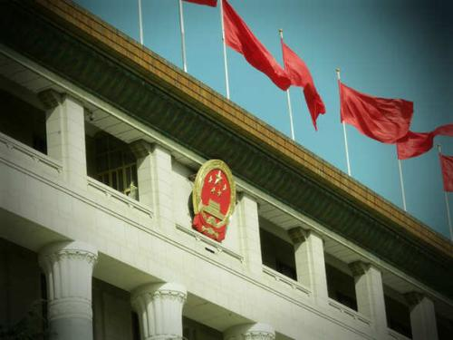
第一部分：井冈山革命根据地的建立
打开山门迎大军
井冈山革命根据地,是毛泽东等老一辈革命家领导湘赣边区军民开创的中国第一块农村革命根据地,在中国革命的史册上,井冈山素以“中国革命的摇篮”著称于世,朱德称之为“天下第一山”,彭真称之为“中华人民共和国的奠基石”。这块革命根据地的创建,是中国共产党人和井冈的军民集体奋斗的结果,凝聚了老一辈革命家和无数革命先烈的心力与鲜血。其中袁文才、王佐作出的贡献是不可低估的。袁文才、王佐是盘踞在井冈山一带的草莽英雄,是绿林性质的“坐山虎”、“地头蛇”,没有他们的许可和支持,工农革命军是不可能在井冈山安营扎寨、落草生根的。
井冈山革命根据地的建立

Slide 12
第二部分
井冈山精神的科学内涵

Slide 13
第二部分：井冈山精神的科学内涵
结合起来
胸怀理想，坚定信念
是井冈山精神的精髓
结合起来
实事求是、勇闯新路
是井冈山精神的核心内容
结合起来
艰苦奋斗、敢于胜利
是井冈山精神的重要内容
结合起来
是井冈山精神的根本
相信群众、依靠群众

Slide 14

第二部分：井冈山精神的科学内涵
井冈山精神
井冈山精神
戴季陶主义的出现，西山会议派的出现，蒋介石在广州制造的中山舰事件和《整理党务案》，都预示着国共统一战线开始遭到破坏。
这也标志着国共合作因此正是破裂，轰轰烈烈的大革命中途夭折。
科学内涵
井冈山精神
井冈山精神
在1927年，蒋介石和汪精卫先后发动的四一二和七一五反革命政变，血腥屠杀共产党人和革命群众，公然背叛革命，
戴季陶主义的出现，西山会议派的出现，蒋介石在广州制造的中山舰事件和《整理党务案》，都预示着国共统一战线开始遭到破坏。

Slide 15
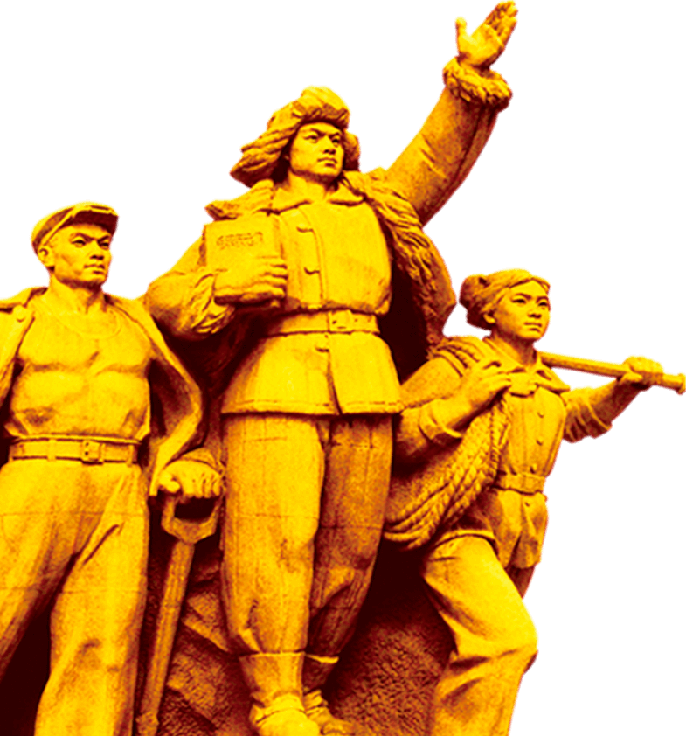
第二部分：井冈山精神的科学内涵
刘 真（1906-1929）
刘真（1906—1929），永新县里田镇株塘村人。1926年1月加入中国共产党。参加了大革命运动和井冈山的斗争，历任中共永新特别区委书记、永新县委书记、中共湘赣边特委委员、常委，湘赣边界工农兵政府委员。1929年1月，毛泽东、朱德率领中国工农红军第四军主力出击赣南，刘真奉献命留在井冈山 坚持斗争。同年7月前往南昌向江西省委汇报请示工作，7月24日登上江庆号客轮离开南昌返程时，被敌发现逮捕。
国民党南昌卫戍司令王均亲自劝降，刘真斩钉截铁回答：“我生是共产党人，死是共产党鬼，要杀便杀，决不会与尔等反革命为伍！”同年8月底，刘真被杀害于南昌下沙窝，时年仅23岁。

Slide 16
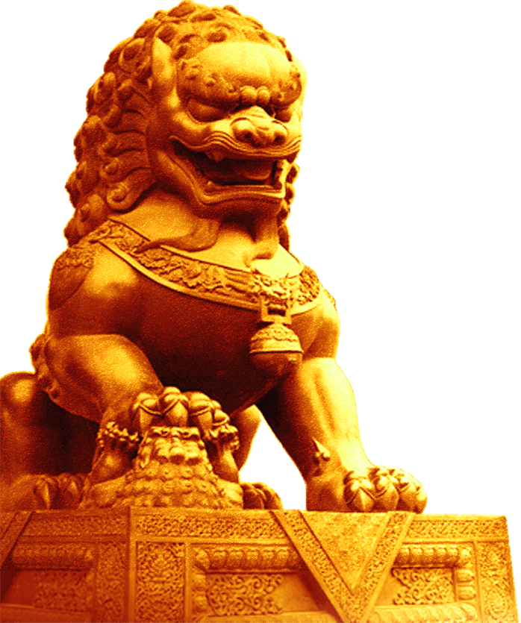
第二部分：井冈山精神的科学内涵
方志敏（1989-1935）
方志敏（1899年8月21日－1935年8月6日），原名远镇，乳名正鹄，号慧生。江西上饶市弋阳漆工镇湖塘村人，中国共产党革命家、政治家、军事家、杰出的农民运动领袖，土地革命战争时期闽浙（皖）赣革命根据地和红十军团的缔造者。
1922年8月加入中国社会主义青年团。1923年3月转入中国共产党。1928年1月，参与领导弋横暴动，创建赣东北苏区。先后任赣东北省、闽浙赣省苏维埃政府主席，红10军、红11军政治委员，中共闽浙赣省委书记。他把马克思主义与赣东北实际相结合，创造了一整套建党、建军和建立红色政权的经验，毛泽东称之为“方志敏式”根据地。1935年被捕牺牲。

Slide 17
第二部分：井冈山精神的科学内涵
朋友，我相信，到那时，到处都是活跃的创造，到处都是曰新 月异的进步，欢歌将代替了悲叹，笑脸将代替了哭睑，富裕将代替 了贫穷，康健将代替了疾病，智慧将代替了愚昧，友爰将代替了仇恨，生之快乐将代替了死之忧伤，明媚的花园将代替了暗淡的荒地！ 这时，我们民族就可以无愧色的立在人类的面前，而生育我们的母 亲，也会最美丽地装饰起来，与世界上各位母亲平等的携手了。
假如我不能生存一死了，我流血的地方，或者我瘗骨的地方，或许会长出一朵可爰的花来，这朵花你们就看作是我的精诚的寄托吧！在微风的吹拂中，如果那朵花是上下点头，那就可视为我对于 为中国民族解放奋斗的爰国志士们在致以热诚的敬礼；如果那朵花是左右摇摆，那就可视为我在提劲儿唱着革命之歌，鼓励战士们前进！
------方志敏《可爰的中国》1935年5月2日

Slide 18
第二部分：井冈山精神的科学内涵
三 大 战 役
辽沈战役
淮海战役
平津战役
同广大人民群众紧紧地站在一起，完全为了人民群众谋利益，紧紧依靠人民群众，与人民群众血肉相连、同甘共苦是井冈山精神的重要内容，也是党和红军克敌制胜的力量源泉。井冈山斗争时期，以毛泽东为代表的中国共产党人和红军将士，用正确的政策、模范的行动、铁的纪律，真心实意地为群众谋利益，取得了人民群众真心实意的拥护，从而形成了不可战胜的力量。新的时代条件下弘扬井冈山精神就要坚持以人为本、执政为民，在全心全意为人民服务中践行共产党人的先进性。

Slide 19

第二部分：井冈山精神的科学内涵
小井红军医院
小井位于井冈山西北面，距茨坪6公里，声公路相通。因地形犹如井状小盆而得名，以观赏革命人文景观为主，现已开放的革命遗址有：红军医院旧址和红军伤病员殉难处。1928年夏天，红四军在这里设立了红军伤病员医务管理组（第四组），当时全村的40多户农民家里，住了200多名伤病员。为了减轻群众的负担，改善伤病员的医疗条件，根据湘赣边界特委的决定，
1927年10月开始兴建小井红军医院。

Slide 20

第二部分：井冈山精神的科学内涵
小井红军烈士墓
小井红军烈士墓又名小井红军伤病员殉难处，距小井红军医院仅百米之远，这里原是一片稻田。1928年12月，湘赣两省的国民党反动派发动了第三次“会剿”。 “可恨奸佞引贼入，烈士命陨红土埋；井冈处处遗忠骨，松树风格励吾侪。”1929年1月29日，反动派在叛徒陈开恩的带领下，窜入小井村，因威逼利诱也无法从伤员口中得出红军转移的方向，而恼羞成怒，将130多位来不及转移的重伤员，全部活活枪杀。

Slide 21

第二部分：井冈山精神的科学内涵
中共湘赣边区第一届代表大会
1928年5月，井冈山革命斗争进入了大发展时期，为加强边界党的统一领导，经江西、湖南两省委同意，5月20日，中共湘赣边界党的第一次代表大会在茅坪“谢氏慎公祠”召开。出席会议的有原宁冈、永新、莲花、遂川、酃县五县县委和茶陵特别区委，以及军队党组织的代表共60余人，会期3天。大会总结了半年来井冈山斗争的经验。由于“左”倾盲动主义错误的干扰，造成了“三月失败”，使边界被敌人占领一个多月，根据地内少数同志对革命前途悲观失望，提出了“红旗到底打得多久”的疑问，这是关系到中国红军和根据地能否存在和发展的根本问题，如果不答复，革命就不能前进一步。在会上，毛泽东同志分析了中国革命的形势，深刻阐明了中国革命的性质和特点，批判了某些右倾悲观论调，回答了“红旗到底打得多久”的疑问。

Slide 22

第二部分：井冈山精神的科学内涵
井冈山斗争是在革命处于低潮时期开始的。在历史关键时刻，我们党坚持实事求是、调査研究，
三 个
永不动摇
把马克思主义与中国革命实际相结合，制定正确的政策和策略。勇于探索中国革命、军队建设和武装斗争的新路子。开辟了农村包围城市、
武装夺取政权的革命道路。制定了党领导军队的一系列组织制度和纪律。引导中国革命不断从胜利走向胜利。是井冈山精神的核心内容和本质特征。

Slide 23
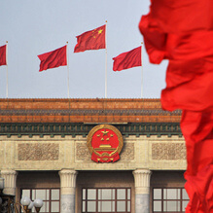
第二部分：井冈山精神的科学内涵
三大纪律
一切行动听指挥
不拿群众一针一线
一切缴获要归公
八项注意
上门板
梱铺草
说话和气
买卖公平
借东西要还
损坏东西要赔
洗喿避女人
不搜俘虏腰包

Slide 24
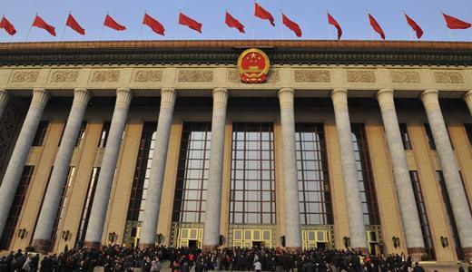
第二部分：井冈山精神的科学内涵
黄洋界保卫战
1928年8月30日，湖南、江西两省敌军七个团进攻黄洋界。中国红军第四军以不足一个营的兵力，在地方武装和人民群众的配合下，凭险抵抗，以仅有的1门刚修复的迫击炮，轰击其在源头的后续部队。群众又配合红军作战，敌军误以为红4军主力回山，惧怕被歼。当夜，撤回酃县，从而以少胜多，保存了井冈山革命 根据地。
黄洋界保卫战

Slide 25
第二部分：井冈山精神的科学内涵
西江月·井冈山
山下旌旗在望，
山头鼓角相闻。
敌军围困万千重，
我自岿然不动。
早已森严壁垒，
更加众志成城。
黄洋界上炮声隆，
报道敌军宵遁。

Slide 26
第二部分：井冈山精神的科学内涵
1
毛泽东同志就在这个有八个角天窗的小阁楼里写下了两篇著作《中国的红色政权为什么能够存在》和《井冈山的斗争》。
2
这两个著作其中重要的内容也是从理论上回答了红旗到底能打多久这个疑问。毛泽东同志对这个问题的系统思考为陷入困境和迷茫的中国革命指出了光明的道路和正确的方向。
3
这两个著作其中重要的内容也是从理论上回答了红旗到底能打多久这个疑问。毛泽东同志对这个问题的系统思考为陷入困境和迷茫的中国革命指出了光明的道路和正确的方向。

Slide 27

第二部分：井冈山精神的科学内涵
4
井冈山建立革命根据地，离开艰苦奋斗精神是无法实现的。毛泽东、朱德等党和红军领导人身先士卒、以身作则，
5
带领井冈山军民自己动手挑粮、种菜、编草鞋、挖草药、熬硝盐、办军械厂。克服各种困难艰险，打破重重包围封锁，巩固和扩大了井冈山革命根据地。
6
带领井冈山军民自己动手挑粮、种菜、编草鞋、挖草药、熬硝盐、办军械厂。克服各种困难艰险，打破重重包围封锁，巩固和扩大了井冈山革命根据地。

Slide 28
第二部分：井冈山精神的科学内涵
7
同广大人民群众紧紧地站在一起“完全为了人民群众谋利益紧” 紧依靠人民群众，
8
与人民群众血肉相连、同甘共苦是井冈山精神的重要内容。也是党和红军克敌制胜的力量源泉。井冈山斗争时期，以毛泽东为代表中国共产党人和红军将士用正确的政策
9
模范的行动、铁的纪律，真心实意地为群众谋利益，取得了人民群众真心实意的拥护，从而形成了不可战胜的力量。

Slide 29
第三部分
井冈山精神的现实意义
Notes:
PPT模板： www.1ppt.com/moban/ 行业PPT模板：www.1ppt.com/hangye/
节日PPT模板：www.1ppt.com/jieri/ PPT素材： www.1ppt.com/sucai/
PPT背景图片：www.1ppt.com/beijing/ PPT图表： www.1ppt.com/tubiao/
优秀PPT下载：www.1ppt.com/xiazai/ PPT教程： www.1ppt.com/powerpoint/
Word教程： www.1ppt.com/word/ Excel教程： www.1ppt.com/excel/
个人简历： www.1ppt.com/jianli/ PPT课件： www.1ppt.com/kejian/
手抄报： www.1ppt.com/shouchaobao/ 试题下载： www.1ppt.com/shiti/
教案下载： www.1ppt.com/jiaoan/ 字体下载： www.1ppt.com/ziti/

Slide 30

第三部分：井冈山精神的现实意义
井冈山是革命的摇篮，中国共产党创建的第一个农村革命根据地，它见证了中国历史走向新的转折点的历史时刻，
现实
意义
见证了星星之火燃遍整个神州大地的开端。在这里，中国共产党开辟了中国革命的一条崭新的道路。
现实
意义

Slide 31
第三部分：井冈山精神的现实意义
中
国
精
神
井冈山精神是毛泽东、朱德等共产党人的领导下在革命时期所培育出的革命精神。正是有了井冈山精神，共产党人在逆境中坚守了自己的信念，开辟了一条崭新的道路。井冈山精神是产生于革命时期、根植于中华民族的精神，是中华民族传统文化的体现与精华。它展示了中华民族艰苦奋斗的生命力，依靠群众的凝聚力，敢闯新路的创造力。它是中国精神的有机组成部分。新时代下的井冈山精神将与改革开放的时代精神相结合，成为激励中华民族建设社会主义、实现伟大复兴的中国梦的重要推力。

Slide 32
第三部分：井冈山精神的现实意义
一个民族、一个国家要想发展，必须有精神的力量源泉。
习近平总书记在第十二届全国人民代表大会第一次会议中曾指出，实现中国梦必须弘扬中国精神。中国精神正是这样激发中华民族斗志的重要精神力量。
现实意义
现实意义
井冈山作为中国精神有机的组成部分，与中国精神一脉相承，是中国精神在特定时代的集中体现。井冈山精神中的胸怀理想、坚定信念，实事求是、敢闯新路，艰苦奋斗、敢于胜利，依靠群众、无私奉献是在建设中国特色社会主义的实践中破解新难题、开辟新出路所必不可少的。因此，井冈山精神将与时俱进，要求全民族坚定信念、实事求是、勇于创新、艰苦奋斗，

Slide 33
第三部分：井冈山精神的现实意义
井冈山精神的现实意义
现实
意义
理想信念是引导一个人、一个民族、一个国家不断向前发展的重要向导，也是让个人、民族、国家不断前进的重要动力。缺少了理想信念的民族就像缺少了方向盘的汽车，无从把握前进的方向。
现实
意义
毛泽东的“红旗始终不倒”给了共产党人坚定的理想信念，正是这一理想信念带给了共产党人对共产党胜利的信心与面对强大的敌人不屈不挠的毅力，让他们成了刀枪不入的铁血战士。在当代的中国梦的实现过程与建设中国特色社会主义的实践当中，同样需要这样坚定的理想信念。

Slide 34
第三部分：井冈山精神的现实意义
艰
苦
奋
斗
艰苦奋斗是中华民族优良的传统美德，也是激励共产党人克服困难的精神力量。
艰苦奋斗精神磨炼人的意志使人昂扬向上、所向披靡、精神抖擞、奋发有为，使人面对困难无所畏惧。在当时的岁月中，共产党人的物资并不算丰富，时常缺衣少食。就是这样前有食物不足，后有敌人追捕的情况下，共产党人发扬中华民族艰苦奋斗的精神，省食俭用，自力更生，带着高昂的斗志迎接未来所面临的挑战。胡锦涛同志曾阐述：“一个没有艰苦奋斗精神作支撑的民族，是难以自立自强的;一个没有艰苦奋斗精神作支撑的国家，是难以发展进步的;一个没有艰苦奋斗精神作支撑的政党，是难以兴旺发达的。”艰苦奋斗精神正是当代中国所需要的。

Slide 35
第三部分：井冈山精神的现实意义
必
然
要
求
井冈山是革命胜利的起点。正是从井冈山开始，中国革命才找明了前进的方向。
正是由于贯彻了井冈山精神的革命先烈的付出，才有了新中国的诞生，才有了如今蓬勃发展的中国。建设中国特色社会主义，实现中华民族伟大复兴的中国梦，就必须依靠全体人民，凝聚全国人民的力量，发扬伟大的中国精神。要求我们学习革命先烈，发扬井冈山精神的坚定信念、实事求是、敢闯新路、艰苦奋斗等精神，为社会主义的建设添砖加瓦。这意味着井冈山精神是实现中国梦、建设中国特色社会主义的必然要求。

Slide 36
第四部分
让井冈山精神放射出新的时代光芒

Slide 37
第四部分：让井冈山精神放射出新的时代光芒
“井冈山是中国革命的摇篮。井冈山时期留给我们最为宝贵的财富，就是跨越时空的井冈山精神。
今天，我们要结合新的时代条件，坚持坚定执着追理想、实事求是闯新路、艰苦奋斗攻难关、依靠群众求胜利，让井冈山精神放射出新的时代光芒。”
时代光芒
“中国共产党人的初心和使命，就是为中国人民谋幸福，为中华民族谋复兴。这个初心和使命是激励中国共产党人不断前进的根本动力。”

Slide 38
第四部分：让井冈山精神放射出新的时代光芒
让井冈山精神放射出新的时代光芒
1
今天，我们比历史上任何时期都更接近、更有信心和能力实现中华民族伟大复兴的目标。行百里者半九十。
中华民族伟大复兴，绝不是轻轻松松、敲锣打鼓就能实现的。全党必须准备付出更为艰巨、更为艰苦的努力。为了实现伟大梦想，必须进行伟大斗争、建设伟大工程、推进伟大事业。
2

Slide 39
第四部分：让井冈山精神放射出新的时代光芒
让井冈山精神放射出新的时代光芒
3
全党同志一定要以永不懈怠的精神状态和一往无前的奋斗姿态，为把我国建设成为富强民主文明和谐美丽的社会主义现代化强国，继续朝着实现中华民族伟大复兴的宏伟目标奋勇前进。
全党一定要保持艰苦奋斗、戒骄戒躁的作风，以时不我待、只争朝夕的精神，奋力走好新时代的长征路。
4

Slide 40
第四部分：让井冈山精神放射出新的时代光芒
让井冈山精神放射出新的时代光芒
5
人民是历史的创造者，是决定党和国家前途命运的根本力量。必须坚持人民主体地位，永远与人民同呼吸、共命运、心连心，坚持立党为公、执政为民，践行全心全意为人民服务的根本宗旨，把党的群众路线贯彻到治国理政全过程之中，把人民对美好生活的向往作为奋斗目标，依靠人民创造历史伟业。
把党的群众路线贯彻到治国理政全过程之中，把人民对美好生活的向往作为奋斗目标，依靠人民创造历史伟业。
6

Slide 41
不忘初心 继续前进
—— 感谢您的观看再见——
汇报人:第一PPT 汇报时间：2030

Slide 42

可以在下列情况使用
个人学习、研究。
拷贝模板中的内容用于其它幻灯片母版中使用。
不可以在以下情况使用
任何形式的在线付费下载。
刻录光碟销售。
PPT模板： www.1ppt.com/moban/ 行业PPT模板：www.1ppt.com/hangye/
节日PPT模板：www.1ppt.com/jieri/ PPT素材： www.1ppt.com/sucai/
PPT背景图片：www.1ppt.com/beijing/ PPT图表： www.1ppt.com/tubiao/
优秀PPT下载：www.1ppt.com/xiazai/ PPT教程： www.1ppt.com/powerpoint/
Word教程： www.1ppt.com/word/ Excel教程： www.1ppt.com/excel/
个人简历： www.1ppt.com/jianli/ PPT课件： www.1ppt.com/kejian/
手抄报： www.1ppt.com/shouchaobao/ 试题下载： www.1ppt.com/shiti/
教案下载： www.1ppt.com/jiaoan/ 字体下载： www.1ppt.com/ziti/

